Slide 1


Slide 2

Il convient de lancer le mode diaporama pour la diffusion de la leçon en classe
Réservé à l’enseignant (e)

Slide 3

Pictogrammes
Réservé à l’enseignant (e)

Slide 4
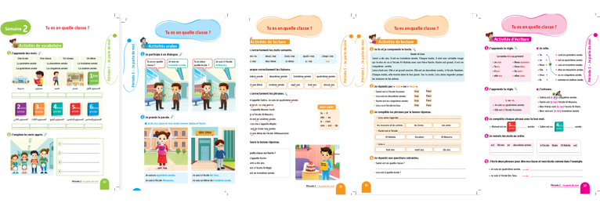
Contenu de la semaine
Réservé à l’enseignant (e)

Slide 5
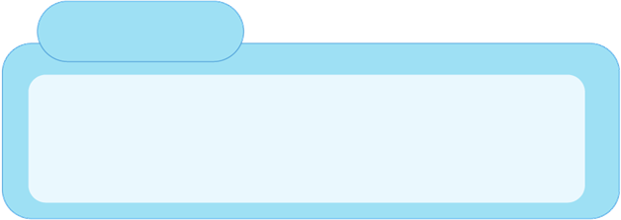
Organisation de la semaine
Réservé à l’enseignant (e)
Séance 1
Séance 4
Présentation du vocabulaire
Exploitation du vocabulaire
Travail sur livret
Oral – Dialogue
Lecture – Texte
Ecriture – Mots
Séance 2
Séance 5
Oral – Acte de parole 1
Ecrit – Point de langue 1
Lecture – Mots avec difficultés
Oral – Prise de parole
Lecture – Compréhension de texte
Ecriture – Phrases
Séance 3
Séance 6
Oral - Acte de parole 2
Ecrit – Point de langue 2
Lecture – Phrases
Révision
Lecture offerte

Slide 6
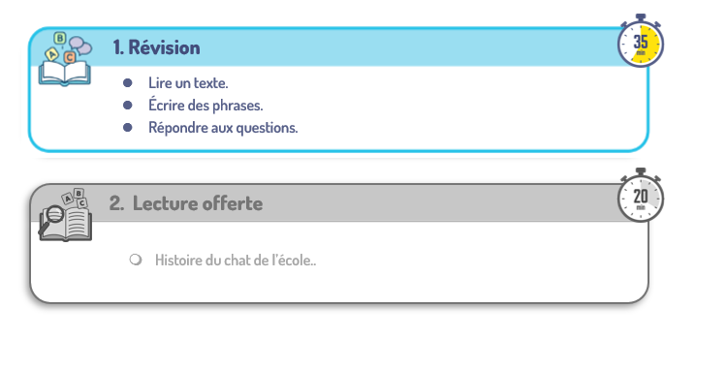



Plan de la séance 6
Réservé à l’enseignant (e)
1. Révision
Lire un texte.
Écrire des phrases.
Répondre aux questions.
Histoire du chat de l’école..

Slide 7
Réservé à l’enseignant (e)
(ة)خاص بالأستاذ
Au terme de cette séance de révision, l’enseignant doit vérifier qu’au moins 80% des élèves sont capables de :
Lire et comprendre un texte.
Ecrire des mots et des phrases.
Répondre spontanément à des questions sur le contenu de la semaine.
* Si ce taux n’est pas atteint, il convient de mettre en place des actions de remédiation, collectives ou individuelles.

Slide 8




Bonjour les enfants. Aujourd’hui, nous allons réviser les leçons de la semaine passée. Soyez attentifs.

Slide 9

Qui veut lire ce paragraphe ?
Brahim a 10 ans. Il est en quatrième année. Il est à l’école Assalam. Son frère Mohammed est dans la même école. Il est en deuxième année.

Slide 10
Qui veut expliquer ce paragraphe dans sa langue ?
Brahim a 10 ans. Il est en quatrième année. Il est à l’école Assalam. Son frère Mohammed est dans la même école. Il est en deuxième année.

Slide 11
Qui veut lire la question et y répondre ?
Brahim est en quelle classe ?
Brahim a 10 ans. Il est en quatrième année. Il est à l’école Assalam. Son frère Mohammed est dans la même école. Il est en deuxième année.

Slide 12
La réponse est : Il est en quatrième année.
Brahim est en quelle classe ?
Brahim a 10 ans. Il est en quatrième année. Il est à l’école Assalam. Son frère Mohammed est dans la même école. Il est en deuxième année.

Slide 13
Qui veut lire ?
Leïla a dix ans. Elle est en troisième année. Elle est à l’école Al Moustakbal.

Slide 14
Qui veut expliquer ce paragraphe dans sa langue ?
Leïla a dix ans. Elle est en troisième année. Elle est à l’école Al Moustakbal.

Slide 15
Qui veut lire la question et y répondre ?
Laila est dans quelle école ?
Leïla a dix ans. Elle est en troisième année. Elle est à l’école Al Moustakbal.

Slide 16
La réponse est : Leïla est à l’école Al Moustakbal.
Laila est dans quelle école ?
Leïla a dix ans. Elle est en troisième année. Elle est à l’école Al Moustakbal.

Slide 17
Qui veut compléter cette phrase à l’oral ?
Mehdi est en …… année.

Slide 18

Prenez vos ardoises.

Slide 19
Écrivez le mot qui manque sur votre ardoise.
Mehdi est en …… année.

Slide 20
Levez les ardoises. Je vais vérifier votre écriture.

Slide 21
Corrigez.
Mehdi est en deuxième année.

Slide 22
Qui veut compléter cette phrase à l’oral ?
Salma est en …… année.

Slide 23
Écrivez le mot qui manque sur votre ardoise.
Salma est en …… année.

Slide 24
Levez les ardoises. Je vais vérifier votre écriture.

Slide 25
Corrigez.
Salma est en troisième année.

Slide 26
Qui veut compléter cette phrase à l’oral ?
Hiba est à …. Al Alam.

Slide 27
Écrivez le mot qui manque dans la phrase.
Hiba est à ………… Al Alam.

Slide 28
Levez les ardoises. Je vais vérifier votre écriture.

Slide 29
Corrigez.
Hiba est à l’école Al Alam.

Slide 30

Prenez vos cahiers.

Slide 31
Sur vos cahiers, écrivez cette phrase avec votre propre classe. Je vais passer entre les rangs pour vérifier l’écriture.
Je suis en ….... année.

Slide 32
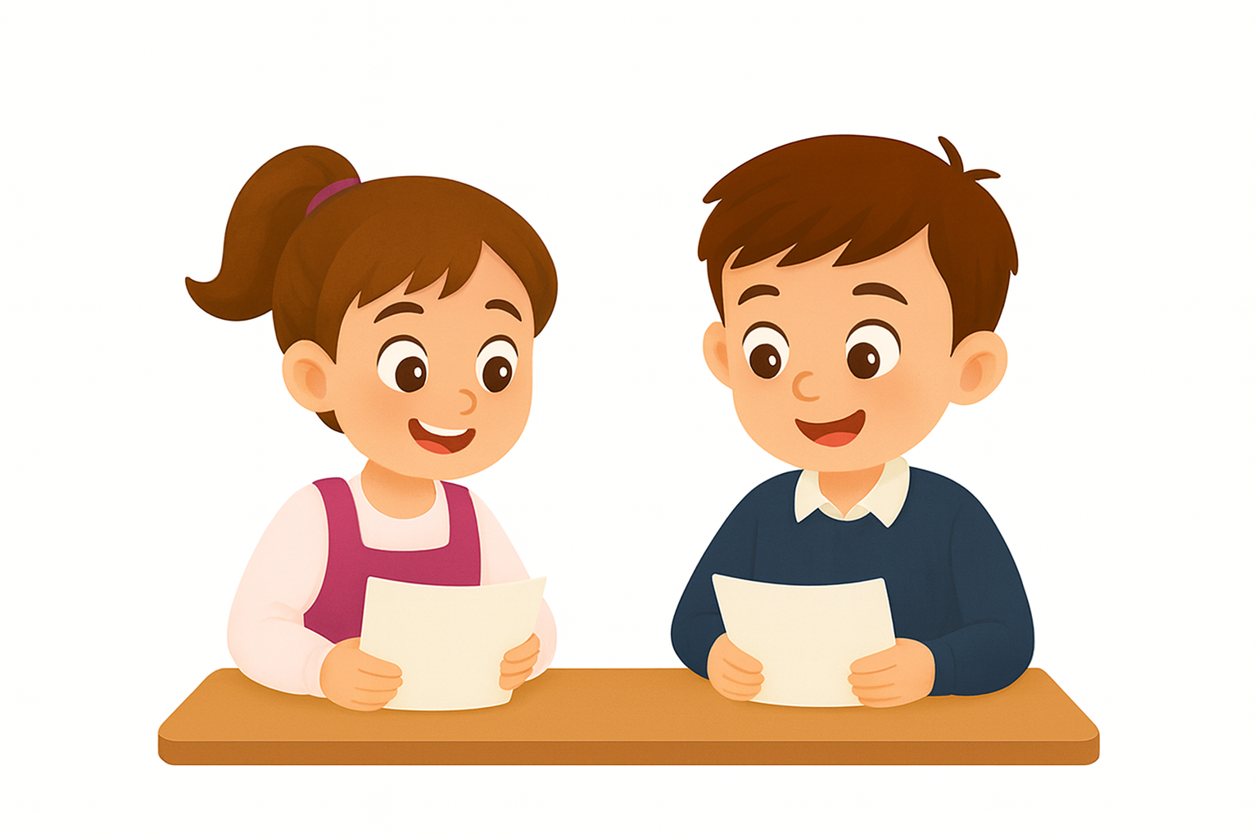
Qui veut lire sa phrase ?

Slide 33
Sur vos cahiers, écrivez cette phrase avec le nom de votre école. Je vais passer entre les rangs pour vérifier l’écriture.
Je suis à l’école ……. .

Slide 34
Qui veut lire sa phrase ?

Slide 35
Maintenant, c’est l’activité des questions en rafales. Je vais désigner des élèves au hasard pour répondre. Tenez-vous prêts.
?
?
?

Slide 36
Comment ça va ?
?
Comment ça va ?

Slide 37
Comment tu t’appelles ?
?
Comment tu t’appelles ?

Slide 38
Montre-moi ton ami(e) dans la classe et dis son nom.
?
Montre-moi ton ami(e) dans la classe et dis son nom?

Slide 39
Comment s’appelle ton maître ou ta maîtresse ?
?
Comment s’appelle ton maître ou ta maîtresse ?

Slide 40
Tu as quel âge ?
?
Tu as quel âge ?

Slide 41
Tu es en quelle classe ?
?
Tu es en quelle classe ?

Slide 42
Tu es à quelle école ?
?
Tu es à quelle école ?

Slide 43
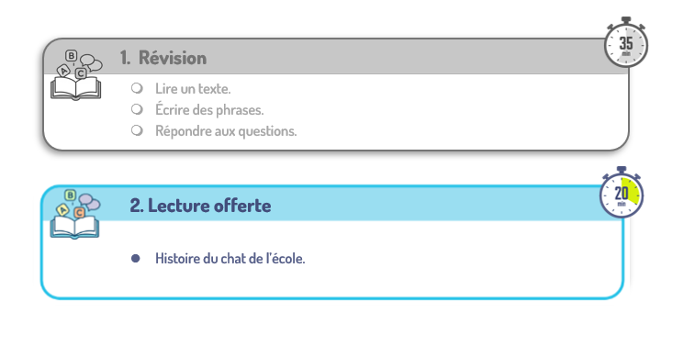
Plan de la séance 6
Réservé à l’enseignant (e)
Lire un texte.
Écrire des phrases.
Répondre aux questions.
2. Lecture offerte
Histoire du chat de l’école.

Slide 44
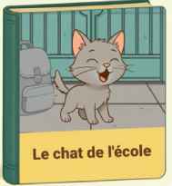
Nous avons déjà vu le premier épisode de l’histoire Le chat de l’école . Qui veut nous rappeler ce qu’on a vu dans cet épisode ? En français ou dans votre langue.

Slide 45
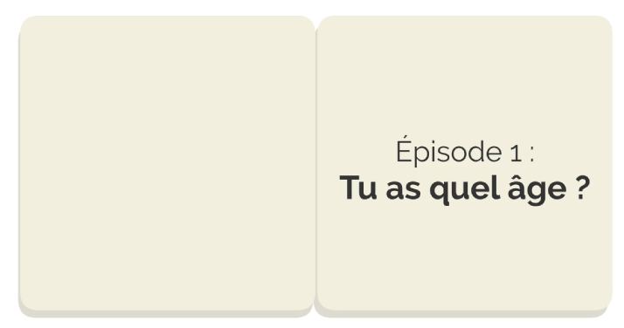
On va regarder le premier épisode une nouvelle fois. Après, on verra le deuxième épisode. Soyez attentifs.

Slide 46

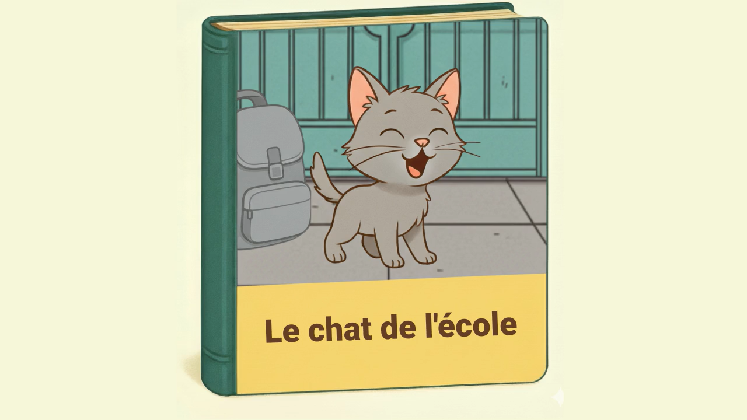

Lecture de la vidéo.

Slide 47
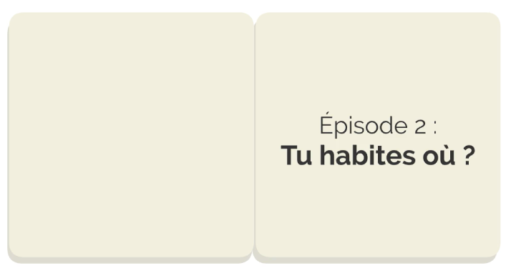
Maintenant, nous allons découvrir un nouvel épisode de l’histoire Le chat de l’école. Est-ce que vous êtes prêts ? Ecoutez bien.

Slide 48
Lecture de la vidéo.

Slide 49

Nous allons écouter l’histoire une deuxième fois. Soyez attentifs.

Slide 50
Lecture de la vidéo.

Slide 51
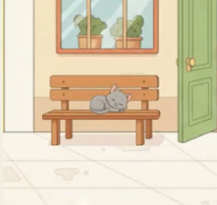
Que fait Moustache dans la cour ? Qui veut répondre ?

Slide 52
Moustache dort.
Moustache dort.

Slide 53
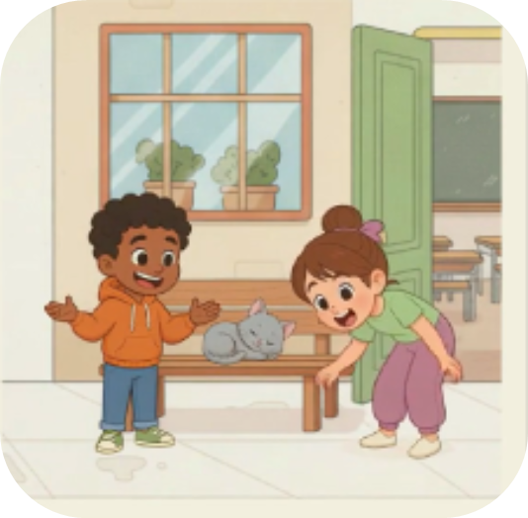
Que fait Lina pour le réveiller ? Qui veut répondre ?

Slide 54
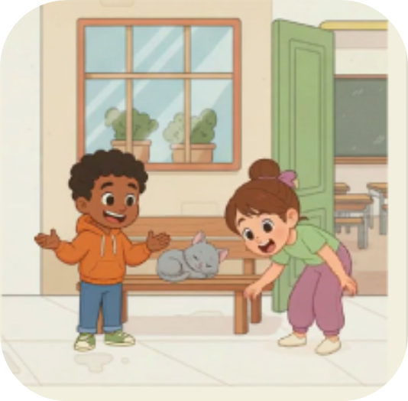
Elle crie : « réveille toi moustache ! »
Elle crie : « réveille toi moustache ! »

Slide 55
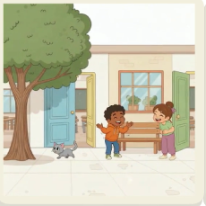
Que fait moustache quand il se réveille? Qui veut répondre ?

Slide 56
Il court vers l’arbre.
Il court vers l’arbre.

Slide 57
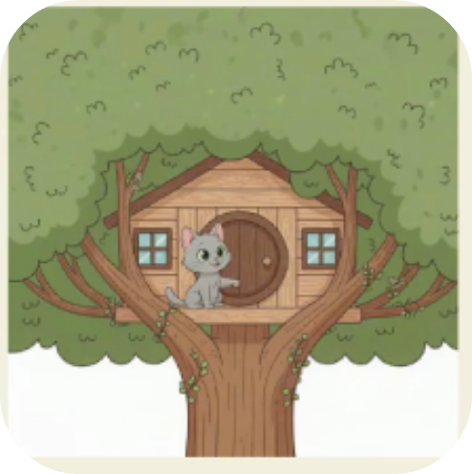
Où habite Moustache ? Qui veut répondre ?

Slide 58
Il habite dans l’arbre
Il habite dans l’arbre.

Slide 59
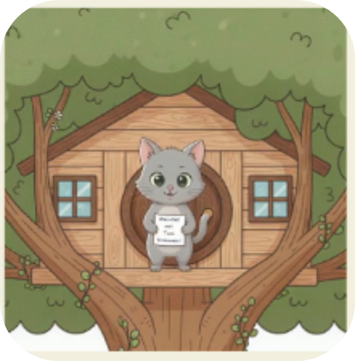
Qu’écrit Moustache aux enfants ? Qui veut répondre ?

Slide 60
Viens chez moi !
Viens chez moi !

Slide 61
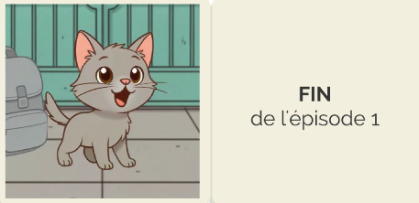
Nous retrouverons Amine, Lina et Moustache la semaine prochaine.

Slide 62
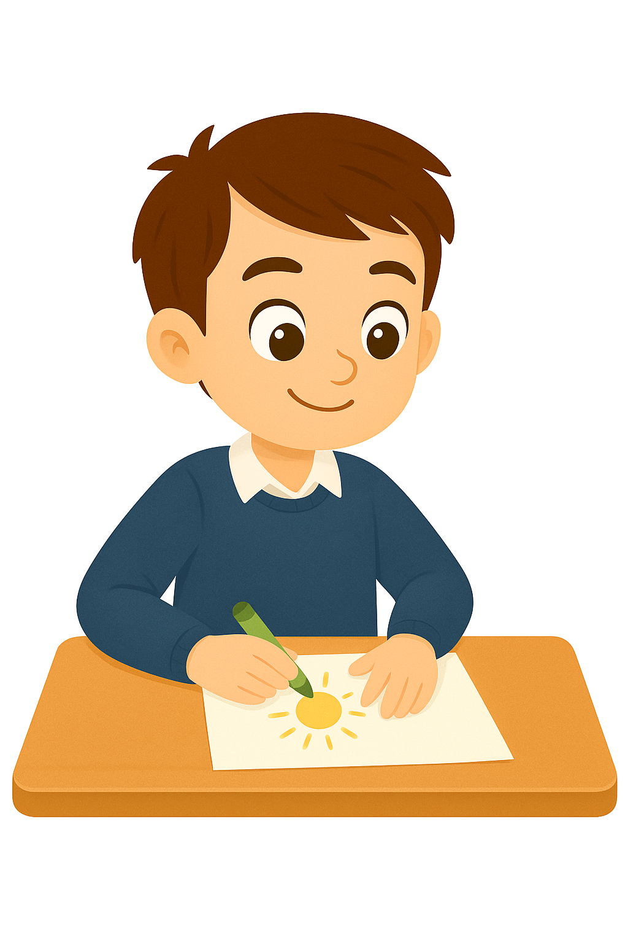
A la maison, faites un dessin sur l’histoire du chat de l’école.

Slide 63

La séance d’aujourd’hui est terminée.

